Slide 1
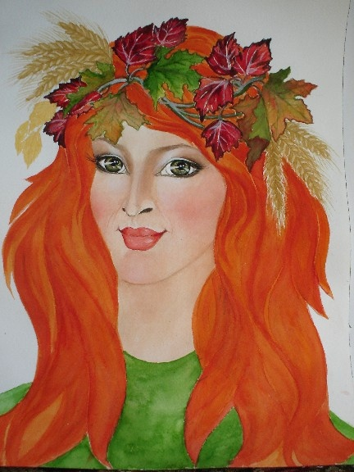
ОСЕНИНЫ

Slide 2
ИГРА
«ЗАКОНЧИ ПОСЛОВИЦУ»
1) Кто не работает, тот …
2)Землю красит солнце, а человека …
3)Где труд, там и…

Slide 3
4) Не поклонясь до земли и грибка …
5) Откладывай безделье, да не откладывай …
6) Делу время, а потехе …

Slide 4
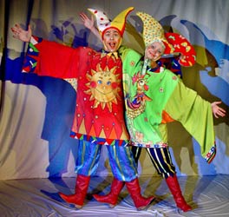
СКОМОРОХИ

Slide 5
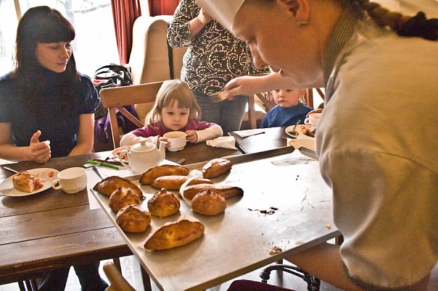
«Игра Осени»

Slide 6
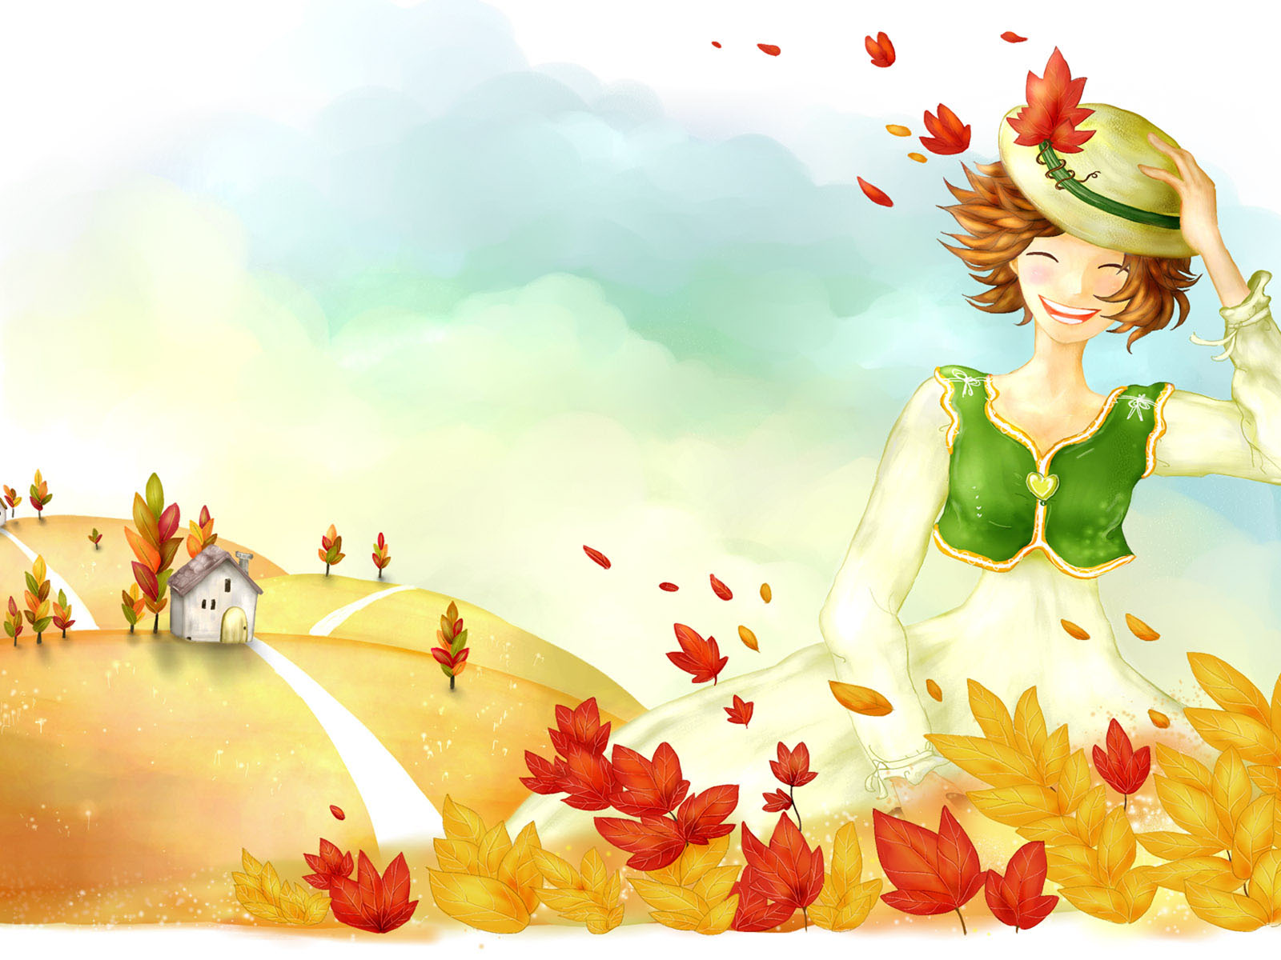
МОЛОДЦЫ!

